Slide 1
Presentación de fonética
31.2
Palabras con
ee
eo
oa
ía
aú
aí

Slide 2
Día 1
Notes:
Diga: ¡Hola, lectores! Hoy vamos a leer y escribir palabras y leer oraciones los hiatos ee, eo, oa, ía, aú, aí. ¿Listos?
Avance a la siguiente diapositiva.

Slide 3

1. Leer palabras
Notes:
Avance a la diapositiva 4.

Slide 4

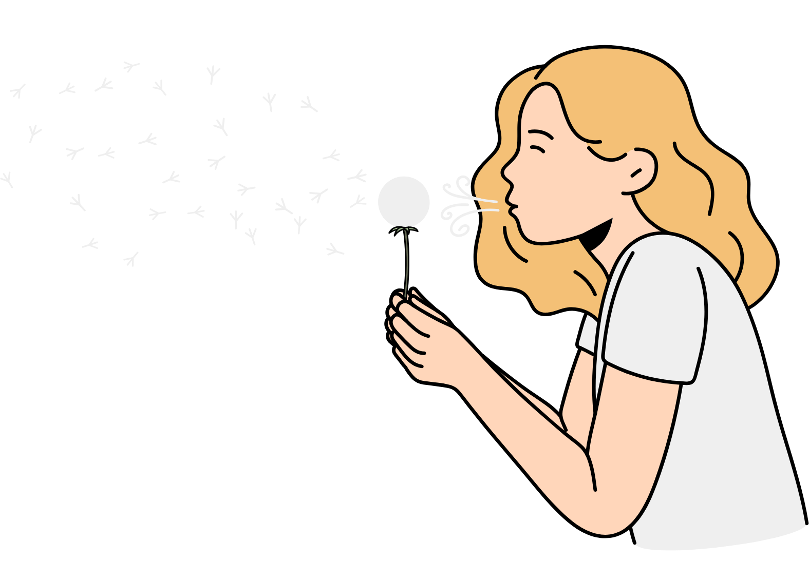
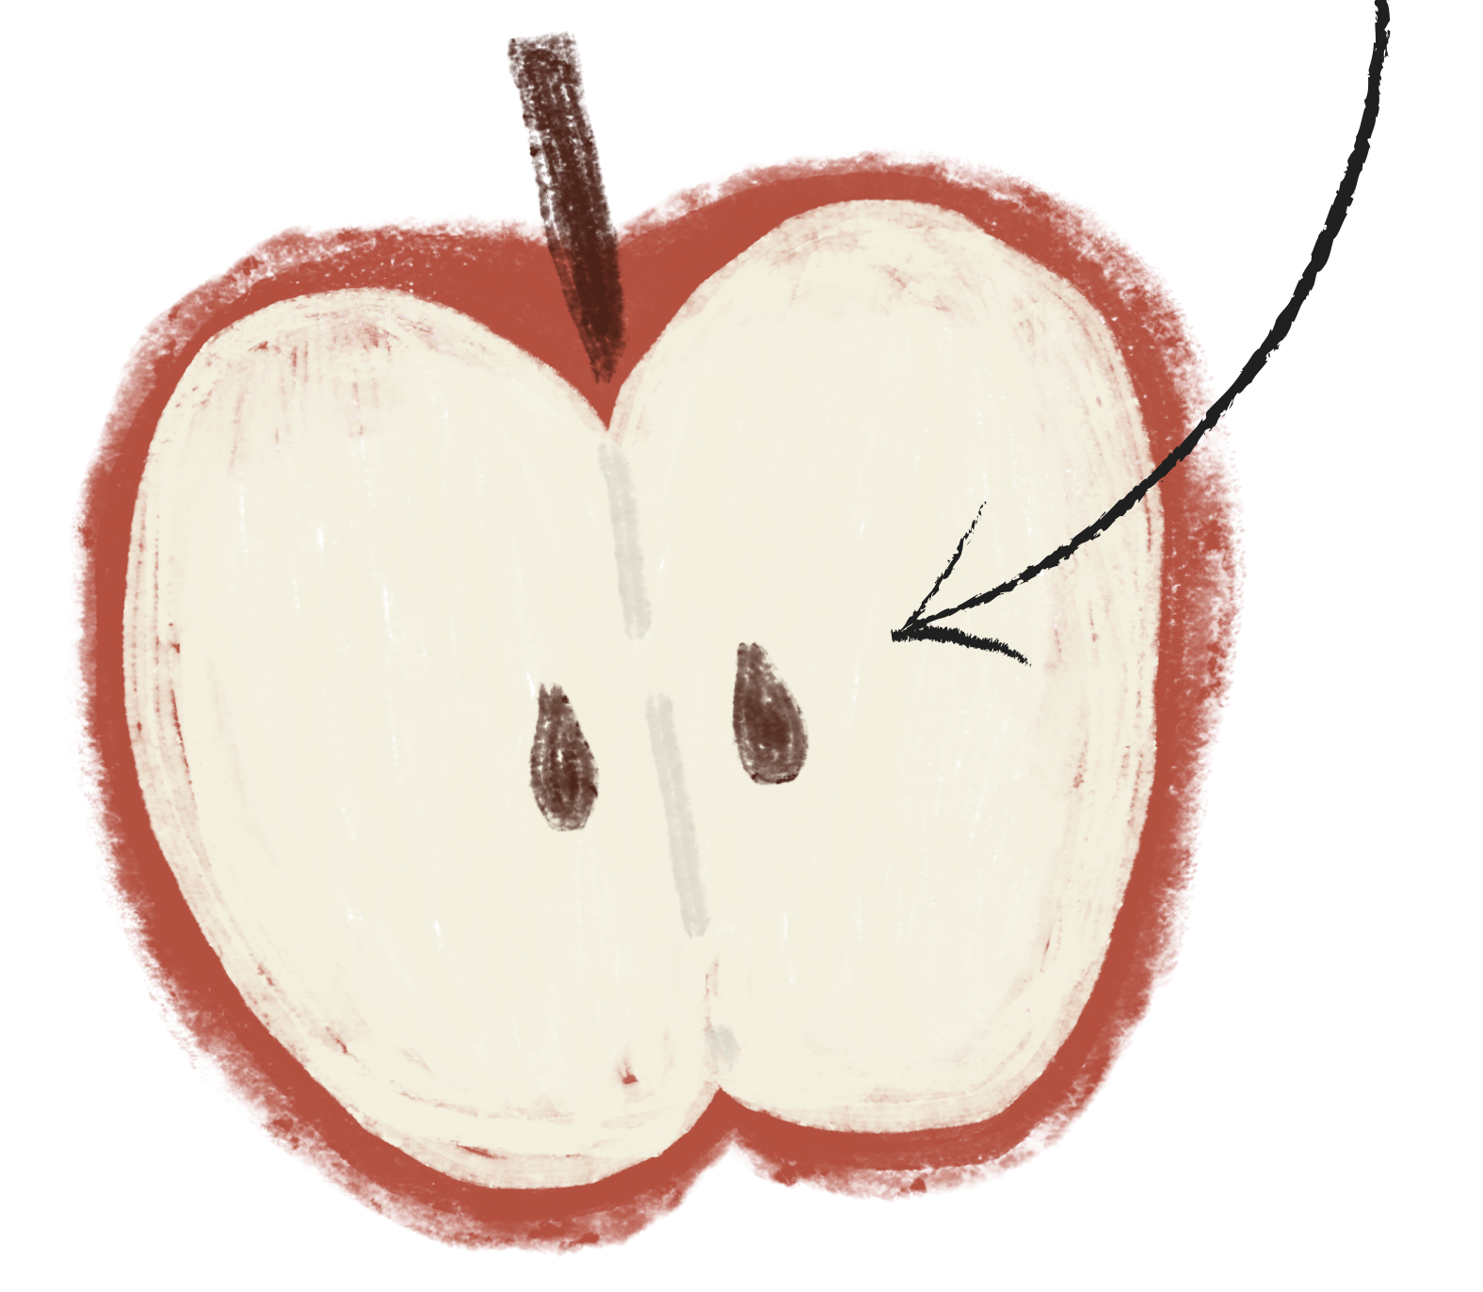

¡Recuerda!
deseen
ee
eo
oa
meollo
ía
aú
aí
oasis
Notes:
Diga: Hoy vamos a repasar las palabras con los hiatos ee, eo, oa, ía, aú, aí. Un hiato ocurre cuando dos vocales fuertes están una al lado de la otra, pero se pronuncian en sílabas separadas.
Modele: Escuchen con atención: deseen. Vamos a dividir en sílabas la palabra deseen: de - se - en. Las vocales e y e se pronuncian en sílabas separadas. Repita con los estudiantes con las palabras meollo y oasis.
Diga: Ahora vamos a leer varias palabras con los hiatos ee, eo, oa, ía, aú, aí.
Avance a la diapositiva 5.

Slide 5
oía
Notes:
Lea la palabra en voz alta junto con los estudiantes.
Diga: oía.
Repita si es necesario.
Muestre a los estudiantes las diapositivas 6-12 una a la vez y diga cada palabra en voz alta junto con ellos.
Avance a la siguiente diapositiva.

Slide 6
aún
Notes:
Lea la palabra en voz alta junto con los estudiantes.
Diga: aún.
Repita si es necesario.
Avance a la siguiente diapositiva.

Slide 7
proveer
Notes:
Lea la palabra en voz alta junto con los estudiantes.
Diga: proveer.
Repita si es necesario.
Avance a la siguiente diapositiva.

Slide 8
video
Notes:
Lea la palabra en voz alta junto con los estudiantes.
Diga: video.
Repita si es necesario.
Avance a la siguiente diapositiva.

Slide 9
sandía
Notes:
Lea la palabra en voz alta junto con los estudiantes.
Diga: sandía.
Repita si es necesario.
Avance a la siguiente diapositiva.

Slide 10
proa
Notes:
Lea la palabra en voz alta junto con los estudiantes.
Diga: proa.
Repita si es necesario.
Avance a la siguiente diapositiva.

Slide 11
maíz
Notes:
Lea la palabra en voz alta junto con los estudiantes.
Diga: maíz.
Repita si es necesario.
Avance a la siguiente diapositiva.

Slide 12
león
Notes:
Lea la palabra en voz alta junto con los estudiantes.
Diga: león.
Repita si es necesario.
Avance a la siguiente diapositiva.

Slide 13

2. ¡Aprendamos juntos!
Notes:
Comience en la diapositiva número 14.

Slide 14
ee, eo, oa, ía, aú, aí
1. Un hiato se forma cuando dos vocales fuertes (a, e, o) están una al lado de la otra, pero se pronuncian en sílabas separadas → de - se - en (deseen), vi - de - o (video), o - a - sis (oasis)
2. También se forma un hiato cuando una vocal débil (i, u) lleva tilde → san - dí - a (sandía), a - ún (aún), ra - íz (raíz)
Notes:
Diga: Hoy vamos a aprender la regla de ortografía de las palabras con hiatos ee, eo, oa, ía, aú, aí.
Diga: Un hiato se forma cuando dos vocales fuertes (a, e, o) están una al lado de la otra, pero se pronuncian en sílabas separadas, como en vi - de - o. También se forma un hiato cuando una vocal débil (i, u) lleva tilde, como en ra - íz.
Señale y lea en voz alta cada uno de los ejemplos.
Avance a la siguiente diapositiva.

Slide 15
ee
Un hiato se forma cuando dos vocales fuertes (a, e, o) están una al lado de la otra, pero se pronuncian en sílabas separadas → deseen
__
deseen
Notes:
Diga: Ahora vamos a practicar. Recuerden las reglas que aprendimos. Repase las reglas si es necesario.
① Muestre: deseen.
Diga: De acuerdo con la regla, un hiato se forma cuando dos vocales fuertes (a, e, o) están una al lado de la otra, pero se pronuncian en sílabas separadas. (Haga clic)
Diga: Leamos juntos: de - se - en, deseen. ¿Qué dos vocales quedan separadas en las últimas dos sílabas de deseen? (Pausa) (Haga clic) ¡Muy bien, la e y la e!
Avance a la siguiente diapositiva.

Slide 16
eo/
oa
Un hiato se forma cuando dos vocales fuertes (a, e, o) están una al lado de la otra, pero se pronuncian en sílabas separadas → video, oasis
__
__
video
oasis
Notes:
② Muestre: tiroide.
Diga: De acuerdo con la regla, un hiato se forma cuando dos vocales fuertes (a, e, o) están una al lado de la otra, pero se pronuncian en sílabas separadas. (Haga clic)
Diga: Leamos juntos: vi - de - o, video. ¿Qué dos vocales quedan separadas en las últimas dos sílabas de video? (Pausa) (Haga clic) ¡Muy bien, la e y la o!
Repita con la palabra oasis.
Avance a la siguiente diapositiva.

Slide 17
ía/
aú/
aí
2. También se forma un hiato cuando una vocal débil (i, u) lleva tilde → san - dí - a (sandía), a - ún (aún), ra - íz (raíz)
__
__
__
sandía
aún
raíz
Notes:
③ Muestre: destituir.
Diga: De acuerdo con la regla, también se forma un hiato cuando una vocal débil (i, u) lleva tilde. (Haga clic)
Diga: Leamos juntos: san - dí - a, sandía. ¿Qué dos vocales quedan separadas en las últimas dos sílabas de sandía? (Pausa) (Haga clic) ¡Muy bien, la í y la a!
Repita con las palabras aún y raíz.
Avance a la siguiente diapositiva.

Slide 18

3. Ortografía
Notes:
Asegúrese de que todos los estudiantes tengan una pizarra donde practicar.
Avance a la siguiente diapositiva.

Slide 19

creemos
Notes:
Diga: Ahora voy a decir una palabra con los hiatos ee, eo, oa, ía, aú, aí y luego una oración con esa palabra. Todos van a repetir la palabra y escribirla en su pizarra. Recuerden usar lo que aprendimos sobre las palabras con los hiatos ee, eo, oa, ía, aú, aí.
Diga: La palabra es creemos. Creemos que podemos jugar el partido si trabajamos en equipo. Repitan conmigo: creemos.
Diga: ¿Cuántas sílabas tiene la palabra? (3) cre - e - mos. La primera sílaba, cre, ¿cuántos sonidos tiene? (3) /k/, /r/, /e/. La segunda sílaba, e, ¿cuántos sonidos tiene? (1) /e/. La tercera sílaba, mos, ¿cuántos sonidos tiene? (3) /m/, /o/, /s/. Creemos, /k/, /r/, /e/, /e/, /m/, /o/, /s/.
Pida a los estudiantes que muestren su pizarra después de escribir la palabra para verificar su respuesta.
Repita si es necesario.
Avance a la siguiente diapositiva.

Slide 20
coloreo
Notes:
Diga: La palabra es coloreo. Siempre coloreo mis cuadernos para que se vean bonitos. Repitan conmigo: coloreo.
Diga: ¿Cuántas sílabas tiene la palabra? (4) co - lo - re - o. La primera sílaba, co, ¿cuántos sonidos tiene? (2) /k/, /o/. La segunda sílaba, lo, ¿cuántos sonidos tiene? (2) /l/, /o/. La tercera sílaba, re, ¿cuántos sonidos tiene? (3) /r/, /e/. La cuarta sílaba, o, ¿cuántos sonidos tiene? (1) /o/. Coloreo, /k/, /o/, /l/, /o/, /r/, /e/, /o/.
Pida a los estudiantes que muestren su pizarra después de escribir la palabra para verificar su respuesta.
Repita si es necesario.
Avance a la siguiente diapositiva.

Slide 21
agonía
Notes:
Diga: La palabra es agonía. El pajarito sintió una gran agonía al lastimarse su pata. Repitan conmigo: agonía.
Diga: ¿Cuántas sílabas tiene la palabra? (4) a - go - ní - a. La primera sílaba, a, ¿cuántos sonidos tiene? (1) /a/. La segunda sílaba, go, ¿cuántos sonidos tiene? (2) /g/, /o/. La tercera sílaba, ní, ¿cuántos sonidos tiene? (2) /n/, /i/. La cuarta sílaba, a, ¿cuántos sonidos tiene? (2) /a/. Agonía, /a/, /g/, /o/, /n/, /i/, /a/.
Pida a los estudiantes que muestren su pizarra después de escribir la palabra para verificar su respuesta.
Repita si es necesario.
Avance a la siguiente diapositiva.

Slide 22

4. Palabras de alta frecuencia
Notes:
Diga: Ahora vamos a leer palabras que vemos todo el tiempo y podemos leer rápidamente. Vamos a leer estas palabras juntos.
Muestre a los estudiantes las diapositivas 23-25 una a la vez y lea cada palabra junto con ellos.
Avance a la siguiente diapositiva.

Slide 23
carta
Notes:
Lea cada palabra junto con los estudiantes.
Diga: carta.
Repita si es necesario.
Avance a la siguiente diapositiva.

Slide 24
quedó
Notes:
Lea cada palabra junto con los estudiantes.
Diga: quedó.
Repita si es necesario.
Avance a la siguiente diapositiva.

Slide 25
dejó
Notes:
Lea cada palabra junto con los estudiantes.
Diga: dejó.
Repita si es necesario.
Avance a la siguiente diapositiva.

Slide 26

5. Oraciones
Notes:
Diga: Ahora vamos a leer oraciones. Asegúrate de prestar atención a la puntuación y a la entonación de tu voz. Primero las vamos a leer despacio y luego con más fluidez.
Avance a la siguiente diapositiva.

Slide 27
Una tarde soleada, Francisco y Gabriela estaban en casa de su abuela.
Notes:
Diga: Vamos a leer juntos esta oración.
Señale la primera palabra, Una, y lea la oración apuntando a cada palabra. Primero despacio y la segunda vez con fluidez.
Pida a los estudiantes que repitan con usted.
Haga clic para indicar la palabra.
Avance a la siguiente diapositiva.

Slide 28
—¡Esto es un misterio! —exclamó Francisco,
emocionado.
Notes:
Diga: Vamos a leer juntos esta oración.
Señale la primera palabra, Esto, y lea la oración apuntando a cada palabra. Primero despacio y la segunda vez con fluidez.
Pida a los estudiantes que repitan con usted.
Haga clic para indicar la palabra.
Avance a la siguiente diapositiva.

Slide 29
6. Dictado
Notes:
Avance a la siguiente diapositiva.

Slide 30
Notes:
Asegúrese de que todos los estudiantes tengan una pizarra donde practicar.
Diga: Ahora vamos a escribir una oración. Primero, quiero que me ayuden a contar cuántas palabras tiene. Escuchen atentamente.
Diga: Una tarde soleada, Francisco y Gabriela estaban en casa de su abuela. ¿Cuántas palabras escucharon? Vamos a repetirla juntos mientras contamos cada palabra. Una (1), tarde (2), soleada (3), Francisco (4), y (5), Gabriela (6) estaban (7), en (8), casa (9), de (10), su (11), abuela (12). ¡Tiene doce palabras!
Pida a los estudiantes que escriban todas las palabras de la oración.
Diga: Puedes dividir cada palabra en sílabas y luego en sonidos para asegurarte de escribir todos los sonidos que escuchas correctamente.
Pida a los estudiantes que muestren su pizarra para verificar su respuesta. Repita si es necesario.
Avance a la siguiente diapositiva.

Slide 31
Una tarde soleada, Francisco y Gabriela estaban en casa de su abuela.
Notes:
Pida a los estudiantes que lean la oración en voz alta y comparen su oración con la oración que muestra la diapositiva.
Anime a los estudiantes a autocorregir su escritura.
Avance a la siguiente diapositiva.

Slide 32

¡Felicidades!
El día está completo,
¡excelente trabajo!

Slide 33
Día 2
Notes:
Diga: ¡Hola, lectores! Hoy vamos a leer y escribir palabras y leer oraciones los hiatos ee, eo, oa, ía, aú, aí. ¿Listos?
Avance a la siguiente diapositiva.

Slide 34
1. Leer palabras multisilábicas
Notes:
Avance a la siguiente diapositiva.

Slide 35



¡Recuerda!
reembolso
ee
eo
oa
apogeo
ía
aú
aí
barbacoa
Notes:
Diga: Hoy vamos a repasar las palabras con los hiatos ee, eo, oa, ía, aú, aí. Un hiato ocurre cuando dos vocales fuertes están una al lado de la otra, pero se pronuncian en sílabas separadas.
Modele: Escuchen con atención: reembolso. Vamos a dividir en sílabas la palabra reembolso: re - em - bol - so. Las vocales e y e se pronuncian en sílabas separadas. Repita con los estudiantes con las palabras apogeo y barbacoa.
Diga: Ahora vamos a leer varias palabras con los hiatos ee, eo, oa, ía, aú, aí.
Avance a la diapositiva 36.

Slide 36
ortografía
Notes:
Lea la palabra en voz alta junto con los estudiantes.
Diga: ortografía.
Repita si es necesario.
Avance a la siguiente diapositiva.

Slide 37
creencias
Notes:
Lea la palabra en voz alta junto con los estudiantes.
Diga: creencias.
Repita si es necesario.
Avance a la siguiente diapositiva.

Slide 38
Saúl
Notes:
Lea la palabra en voz alta junto con los estudiantes.
Diga: Saúl.
Repita si es necesario.
Avance a la siguiente diapositiva.

Slide 39
canturreo
Notes:
Lea la palabra en voz alta junto con los estudiantes.
Diga: canturreo.
Repita si es necesario.
Avance a la siguiente diapositiva.

Slide 40
arcaísmo
Notes:
Lea la palabra en voz alta junto con los estudiantes.
Diga: arcaísmo.
Repita si es necesario.
Avance a la siguiente diapositiva.

Slide 41
retroactivo
Notes:
Lea la palabra en voz alta junto con los estudiantes.
Diga: retroactivo.
Repita si es necesario.
Avance a la siguiente diapositiva.

Slide 42
compañía
Notes:
Lea la palabra en voz alta junto con los estudiantes.
Diga: compañía.
Repita si es necesario.
Avance a la siguiente diapositiva.

Slide 43
reencuentro
Notes:
Lea la palabra en voz alta junto con los estudiantes.
Diga: reencuentro.
Repita si es necesario.
Avance a la siguiente diapositiva.

Slide 44
2. Ortografía
Notes:
Asegúrese de que todos los estudiantes tengan una pizarra donde practicar.
Avance a la siguiente diapositiva.

Slide 45
reenviar
Notes:
Diga: Ahora voy a decir una palabra con los hiatos ee, eo, oa, ía, aú, aí y luego una oración con esa palabra. Todos van a repetir la palabra y escribirla en su pizarra. Recuerden usar lo que aprendimos sobre las palabras con los hiatos ee, eo, oa, ía, aú, aí.
Diga: La palabra es reenviar. Hay que reenviar el paquete porque se perdió. Repitan conmigo: reenviar.
Diga: ¿Cuántas sílabas tiene la palabra? (4) re - en - vi - ar. La primera sílaba, re, ¿cuántos sonidos tiene? (2) /rr/, /e/. La segunda sílaba, en, ¿cuántos sonidos tiene? (2) /e/, /n/. La tercera sílaba, vi, ¿cuántos sonidos tiene? (2) /b/, /i/. La cuarta sílaba, ar, ¿cuántos sonidos tiene? (2) /a/, /r/. Reenviar, /rr/, /e/, /e/, /n/, /b/, /i/, /a/, /r/.
Pida a los estudiantes que muestren su pizarra después de escribir la palabra para verificar su respuesta.
Repita si es necesario.
Avance a la siguiente diapositiva.

Slide 46
balbuceo
Notes:
Diga: La palabra es balbuceo. Escuché el balbuceo de mi hermanito así que me acerqué a su cuna. Repitan conmigo: balbuceo.
Diga: ¿Cuántas sílabas tiene la palabra? (4) bal - bu - ce - o. La primera sílaba, bal, ¿cuántos sonidos tiene? (3) /b/, /a/, /l/. La segunda sílaba, bu, ¿cuántos sonidos tiene? (2) /b/, /u/. La tercera sílaba, ce, ¿cuántos sonidos tiene? (2) /s/, /e/. La cuarta sílaba, o, ¿cuántos sonidos tiene? (1) /o/. Balbuceo, /b/, /a/, /l/, /b/, /u/, /s/, /e/, /o/.
Pida a los estudiantes que muestren su pizarra después de escribir la palabra para verificar su respuesta.
Repita si es necesario.
Avance a la siguiente diapositiva.

Slide 47
paraíso
Notes:
Diga: La palabra es paraíso. Muchas personas dicen que Cozumel es un paraíso. Repitan conmigo: paraíso.
Diga: ¿Cuántas sílabas tiene la palabra? (4) pa - ra - í - so. La primera sílaba, pa, ¿cuántos sonidos tiene? (2) /p/, /a/. La segunda sílaba, ra, ¿cuántos sonidos tiene? (2) /r/, /a/. La tercera sílaba, í, ¿cuántos sonidos tiene? (1) /i/. La cuarta sílaba, so, ¿cuántos sonidos tiene? (2) /s/, /o/. Paraíso, /p/, /a/, /r/, /a/, /i/, /s/, /o/.
Pida a los estudiantes que muestren su pizarra después de escribir la palabra para verificar su respuesta.
Repita si es necesario.
Avance a la siguiente diapositiva.

Slide 48

3. Análisis morfológico
Notes:
Diga: Hoy vamos a clasificar palabras en agudas o graves. Recuerden que las palabras agudas llevan tilde en la última sílaba cuando terminan en n, s o vocal. Las palabras graves llevan la tilde en la penúltima sílaba (la que va antes de la última) cuando no terminan en n, s o vocal.
Avance a la siguiente diapositiva.

Slide 49

¿Aguda o grave?
bastón
bas
ton
bastón
aguda
Notes:
Señale y lea en voz alta la palabra enfatizando la última sílaba, -tón: bastón.
Diga: La sílaba que se pronuncia con más fuerza en bastón es -tón. Es la última sílaba y la palabra termina en n. Por eso, es una palabra aguda y lleva tilde. Ahora vamos a hacerlo juntos.
Avance a la siguiente diapositiva.

Slide 50
¿Aguda o grave?
marmol
mar
mol
mármol
grave
Notes:
Muestre la palabra marmol (sin tilde).
Señale y lea en voz alta la palabra enfatizando la sílaba fuerte, már-: mármol.
Pregunte: ¿Qué sílaba se pronuncia con más fuerza? (már-). ¿Es la última o la penúltima? (penúltima) ¿Termina en n, s o vocal? (no). (Haga clic)
Diga: Entonces es una palabra grave y debe llevar tilde en la penúltima sílaba: mármol.
Diga: Vamos a practicar con más palabras.
Avance a la siguiente diapositiva.

Slide 51
¿Aguda o grave?
autobus
au
to
bus
autobús
aguda
Notes:
Muestre la palabra autobus (sin tilde).
Señale y lea en voz alta la palabra enfatizando la sílaba fuerte, -bus: autobús.
Pregunte: ¿Qué sílaba se pronuncia con más fuerza? (-bús). ¿Es la última o la penúltima? (última) ¿Termina en n, s o vocal? (sí) (Haga clic)
Diga: Entonces es una palabra aguda y debe llevar tilde en la última sílaba: autobús.
Avance a la siguiente diapositiva.

Slide 52
¿Aguda o grave?
util
u
til
útil
grave
Notes:
Muestre la palabra util (sin tilde).
Señale y lea en voz alta la palabra enfatizando la sílaba fuerte, ú-: útil.
Pregunte: ¿Qué sílaba se pronuncia con más fuerza? (ú-). ¿Es la última o la penúltima? (penúltima) ¿Termina en n, s o vocal? (no) (Haga clic)
Diga: Entonces es una palabra grave y debe llevar tilde en la penúltima sílaba: útil.
Avance a la siguiente diapositiva.

Slide 53
¿Aguda o grave?
lapiz
la
piz
lápiz
grave
Notes:
Muestre la palabra lapiz (sin tilde).
Señale y lea en voz alta la palabra enfatizando la sílaba fuerte, lá-: lápiz.
Pregunte: ¿Qué sílaba se pronuncia con más fuerza? (lá-). ¿Es la última o la penúltima? (penúltima) ¿Termina en n, s o vocal? (no) (Haga clic)
Diga: Entonces es una palabra grave y debe llevar tilde en la penúltima sílaba: lápiz.
Avance a la siguiente diapositiva.

Slide 54
¿Aguda o grave?
volcan
vol
can
volcán
aguda
Notes:
Muestre la palabra volcan (sin tilde).
Señale y lea en voz alta la palabra enfatizando la sílaba fuerte, -cán: volcán.
Pregunte: ¿Qué sílaba se pronuncia con más fuerza? (-cán). ¿Es la última o la penúltima? (última) ¿Termina en n, s o vocal? (sí) (Haga clic)
Diga: Entonces es una palabra aguda y debe llevar tilde en la última sílaba: volcán.
Avance a la siguiente diapositiva.

Slide 55

4. Desarrollo de la fluidez
Notes:
Avance a la siguiente diapositiva.

Slide 56
Pensaron en otros lugares donde buscar.
Notes:
Señale la oración: Pensaron en otros lugares donde buscar.
Modele cómo leer con entonación. Primero lea la oración con un tono monótono y luego con la entonación apropiada.
Muestre a los estudiantes las diapositivas 57-59 una a la vez y lea cada oración en voz alta junto con ellos modelando cómo leer con entonación y haciendo énfasis en los signos de puntuación.
Avance a la siguiente diapositiva.

Slide 57
Subieron las escaleras y entraron al cuarto del abuelo.
Notes:
Lea la oración junto con los estudiantes.
Escuche la lectura oral de las palabras por parte de los estudiantes y, si es necesario, pídales que lean más despacio.
Avance a la siguiente diapositiva.

Slide 58
—Qué bonita carta —dijo Francisco, sonriendo—. Me alegra que la hayamos encontrado.
Notes:
Lea la oración junto con los estudiantes.
Escuche la lectura oral de las palabras por parte de los estudiantes y, si es necesario, pídales que lean más despacio.
Avance a la siguiente diapositiva.

Slide 59
¡Qué aventura tan emocionante!
Notes:
Lea la oración junto con los estudiantes.
Escuche la lectura oral de las palabras por parte de los estudiantes y, si es necesario, pídales que lean más despacio.
Avance a la siguiente diapositiva.

Slide 60
¡Felicidades!
El día está completo,
¡excelente trabajo!

